Slide 1
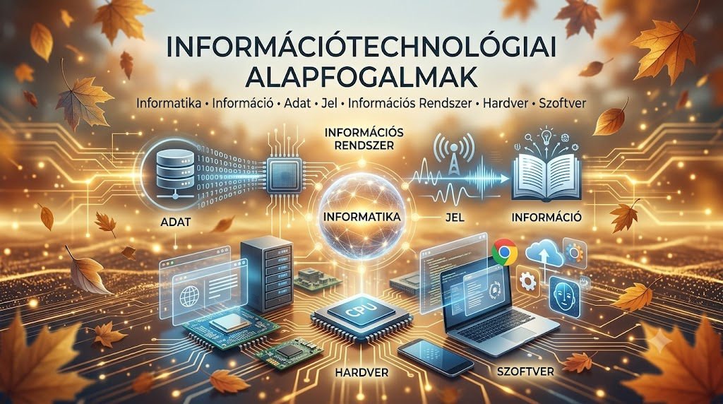
DIGITÁLIS KULTÚRA
9. osztály

Slide 2
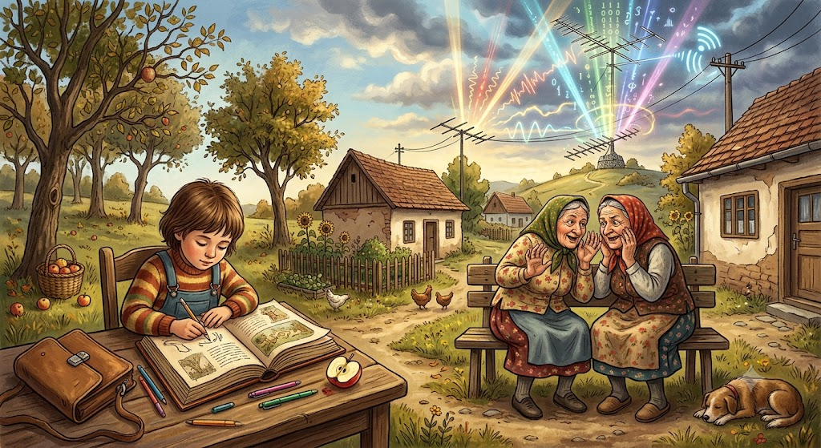
Mi az információ?
Nahát, ez nekem új! Ma is tanultam valamit.
Hallottad, a Jóska gyerek megnősül!

Slide 3
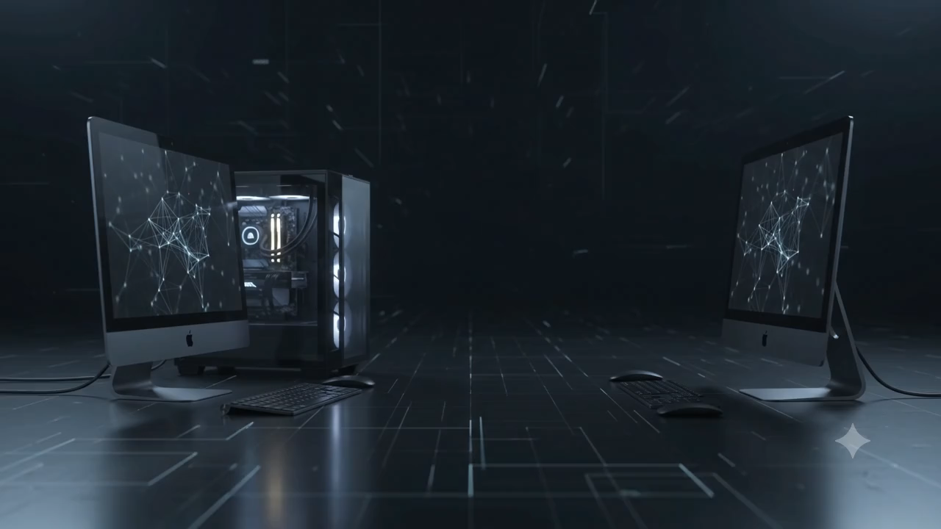
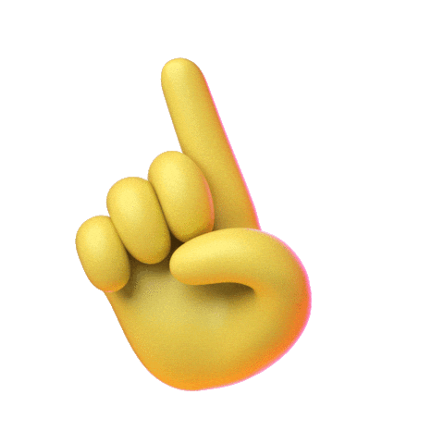
Mi az adat?
Információ közlésére alkalmas jelsorozat.
Önmagában nem információ, csak ha tudjuk mire vonatkozik!

Slide 4
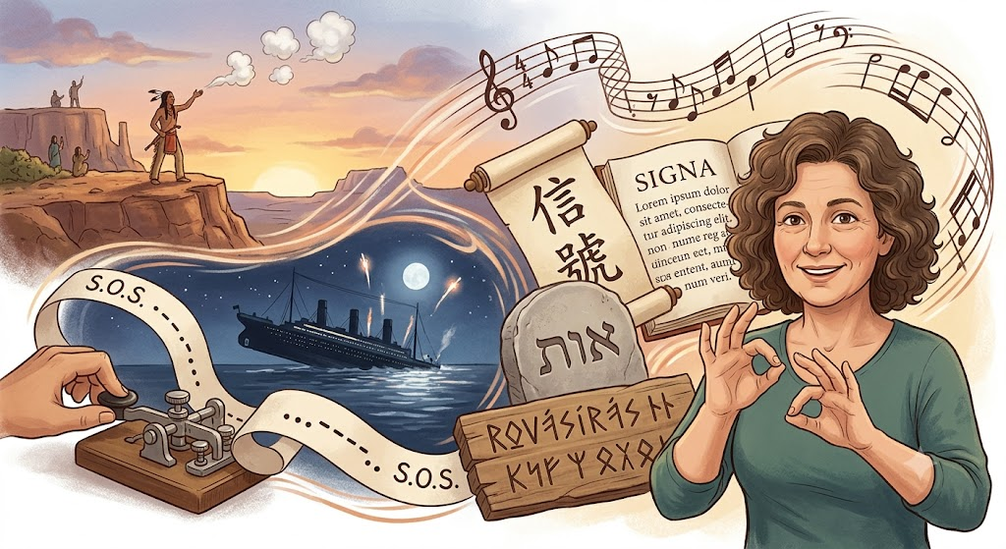
Mi a jel fogalma?

Slide 5
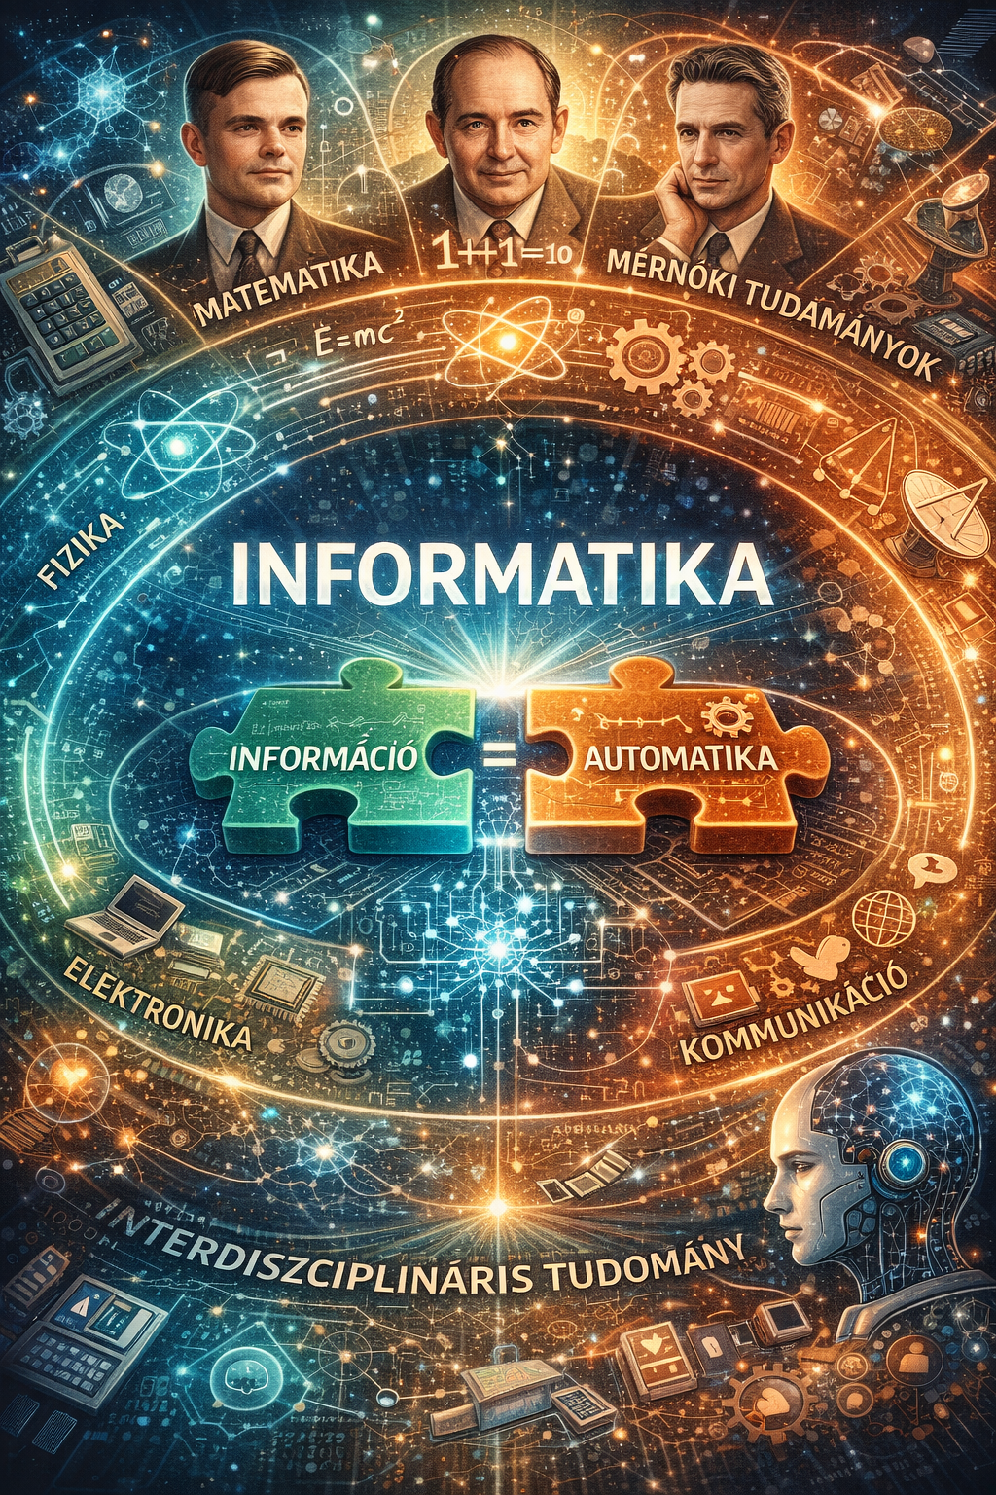
Mi az informatika?
Interdiszciplináris tudomány
Műszó, az információ és automatika szavak összetételéből
ELMÉLETI informatikatudomány
Információelmélet
Adatátvitel, kommunikáció
számítógép-architektúrák
Számítógép-hálózatok
Számítógép-programozás
Informatikai biztonság
Adatfeldolgozás, adatbázis-kezelés, ember-gép kapcsolat
Mesterséges intelligencia
Grafikai ábrázolás
Virtuális valóság
Információs technológia
Operációs rendszerek
Számítógépes programozási nyelvek
Számítógépes grafika
SZAKINFORMATIKÁK
pénzügyi és számviteli informatika
gazdasági informatika
katonai informatika
műszaki informatika
épületinformatika
kereskedelmi informatika
üzleti informatika
egészségügyi informatika
statisztikai informatika
orvosi informatika
jogi informatika
közigazgatási informatika
bűnügyi informatika
geoinformatika (térinformatika)
bioinformatika
fizikai informatika
csillagászati informatika
kémiai informatika (keminformatika, infovegyészet)
sport informatika

Slide 6
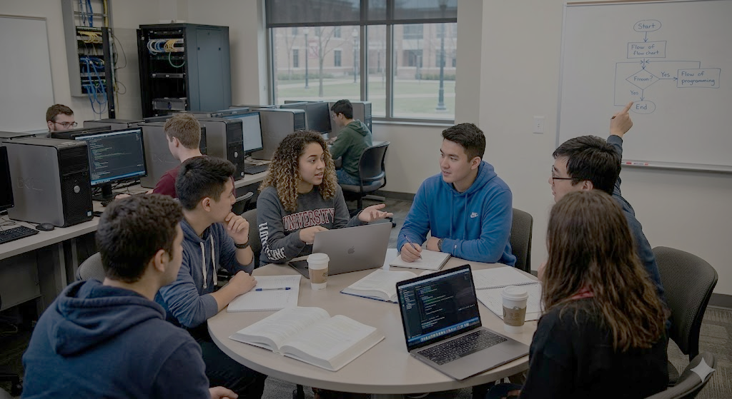
Informatikai rendszer
Hardver – az a fizikai eszköz, amivel dolgozunk, a számítógép kézzel fogható részei
Szoftver – a program, ami a hardvert működteti
Menver – aki dolgozik vele, ismerve a működését.
Orgver – amilyen szabályok szerint dolgozni kell a számítógépen.

Slide 7
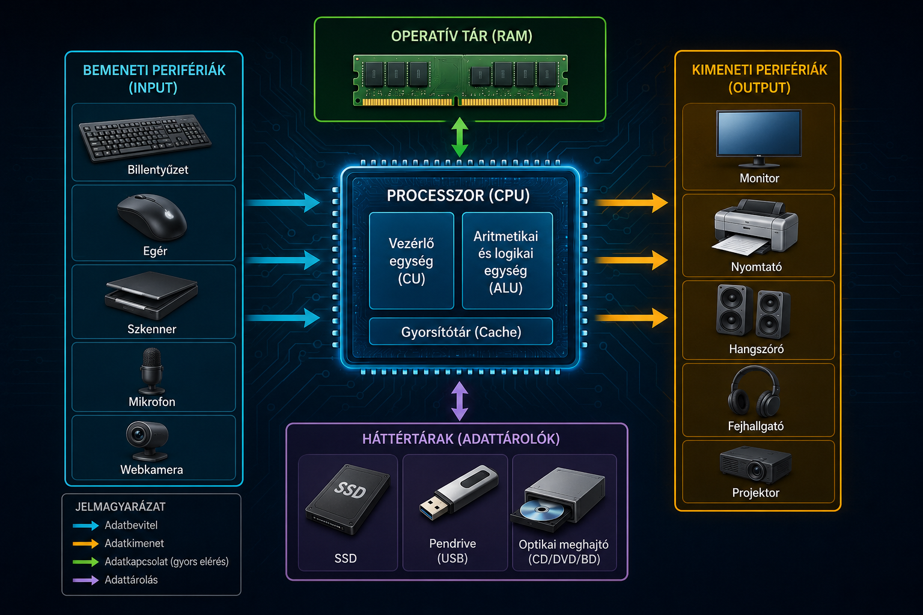
A számítógép hardver felépítésének vázlata

Slide 8
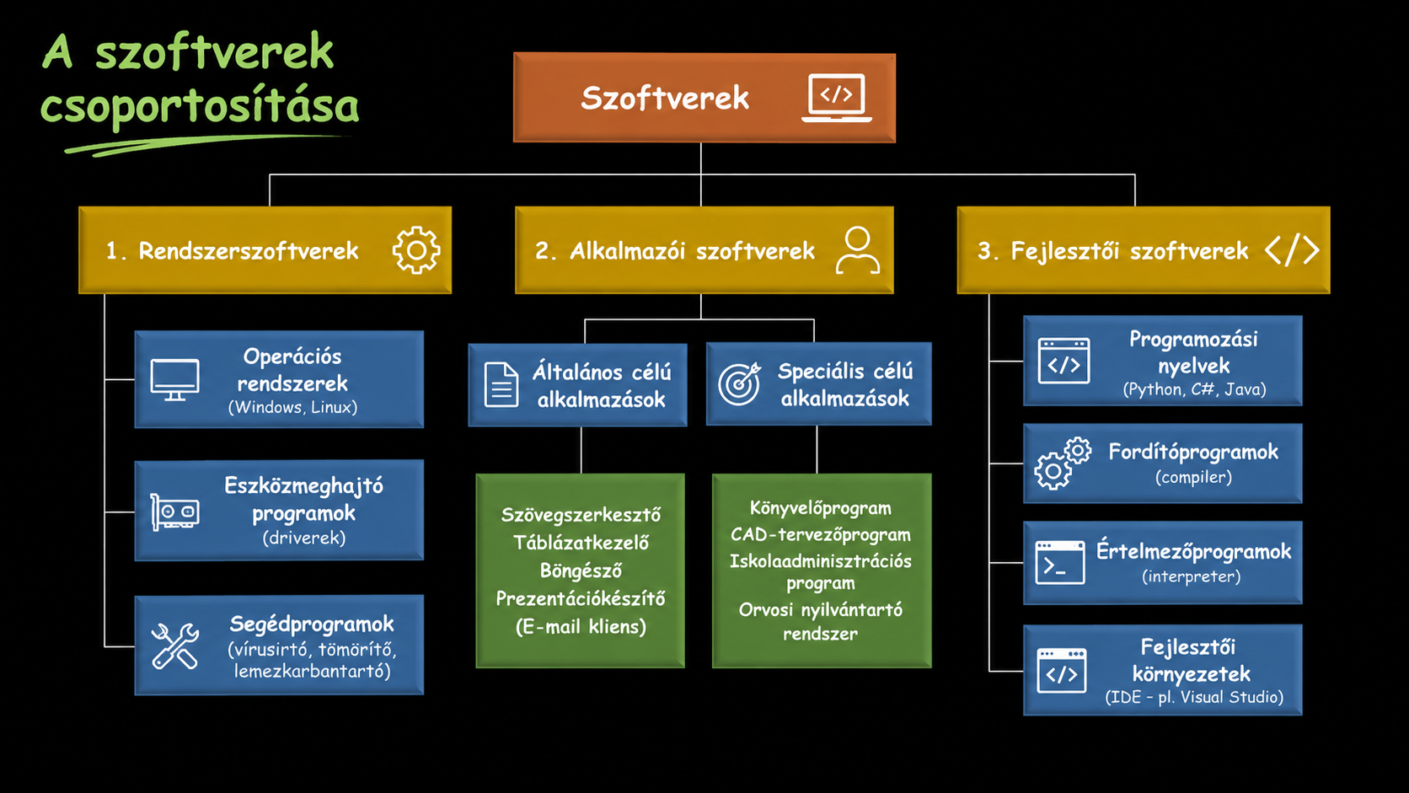

Slide 9
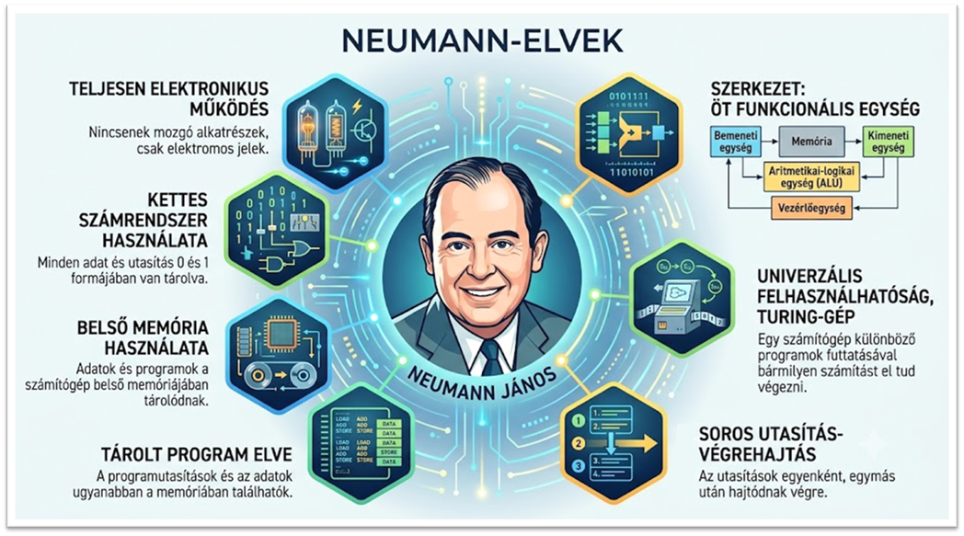
A számítógép működésének alapelvei

Slide 10
Kérdések
A hardver működik-e szoftver nélkül? A szoftver működik-e hardver nélkül?
Az információ mindenki számára azonos értékű?
Az információ mindenki számára szabadon elérhető?
Miért kell az adatokat digitalizálni a számítógépes feldolgozáshoz?
Egy számítógépes rendszerben irodai munkát végezve a hardver-szoftver-menver-orgver komponensek melyikét kell egy ügyintézőnek ismernie?
Mely évtizedekre tehetők az informatika alábbi fogalmainak megjelenése:
elektroncsöves gép, mikroprocesszor, DVD, LCD monitor, generatív AI

